Slide 1
Pitch
Fernando Rosendo
Eduardo Correia
Cláudio Henrique
Marcos Vilela
Vinicius Pinheiro
Vitória Mendes

Slide 2

Compartilhando Ensino De Uma Forma Diferente

Slide 3
Problema
Há muito desinteresse e desmotivação em grande parte das salas de aula atualmente.
O modelo de ensino atual é ultrapassado e não atende à maioria dos alunos.
Muitos professores possuem dificuldade de inovar.

Slide 4
Solução
Os professores e alunos mais conectados, com maior aprendizado e ensino mais humanizado.
Gamificação do Aprendizado
Praticidade / Viabilidade / Usabilidade
Plataforma de Discussão
Acesso a Consultores

Slide 5
Produto
Os professores podem compartilhar métodos de ensino próprios.
Os alunos podem compartilhar metodologias de estudo próprias.
Criação de uma comunidade educacional
Alunos podem entrar em contato com membros para possíveis consultorias

Slide 6
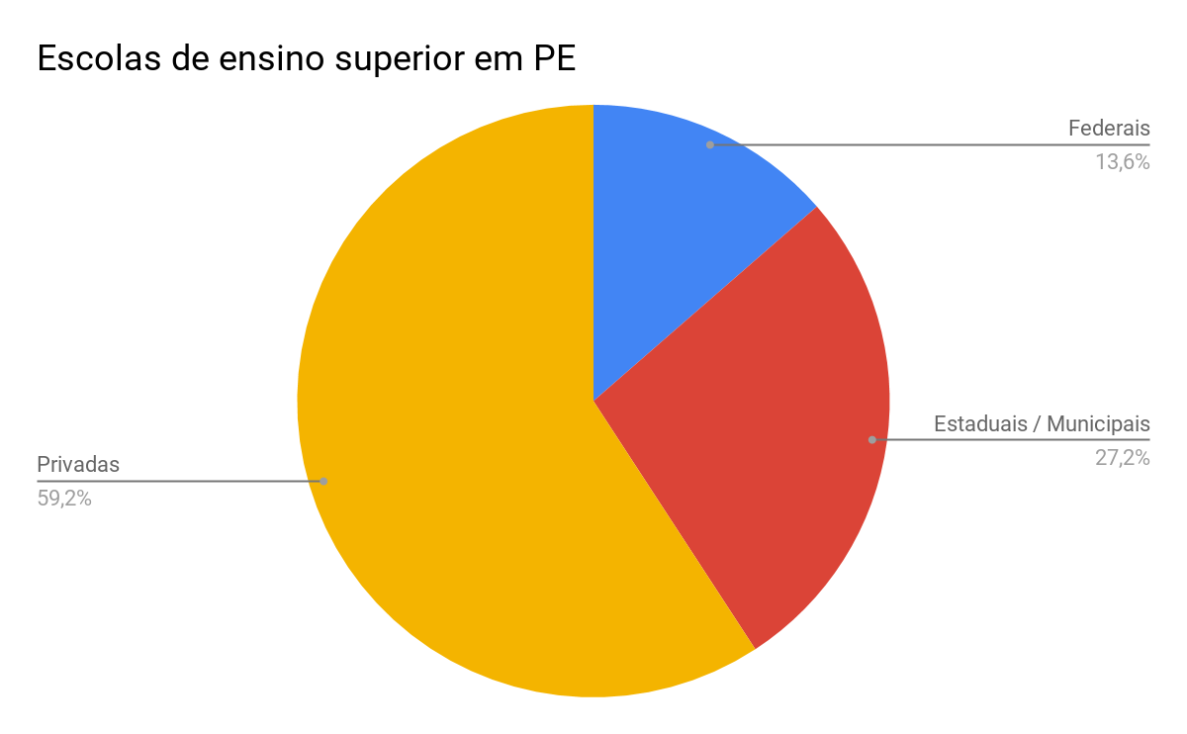
Mercado
O nosso mercado estaria focado nas escolas de ensino superior, abaixo podemos ver um gráfico que mostra o número de possíveis clientes da nossa empresa, apenas em Pernambuco
Fed: 17
Est/Mun: 34
Privadas: 74

Slide 7
Modelo de Negócio
Lucro com propagandas na plataforma web e aplicativos
Lucramos também com doações de usuários da plataforma
Modelo semi-Freemium: Algumas funcionalidades, como a Consultoria, serão pagas
Quando chegarmos a 1 milhão de usuário prevemos uma receita de $ 30,6 Milhões
Implantação prévia e com custo simbólico em Instituições para validação

Slide 8
Tecnologia/Diferenciais
Comunidade 100% gratuita de estudantes e professores
Espaço para inovação

Slide 9


Competidores
Passei Direto
Inovaula

Slide 10
Por quê?
Melhor experiência do usuário, com ótima usabilidade
Comunidade de estudantes e professores empreendedores
Gratuito

Slide 11
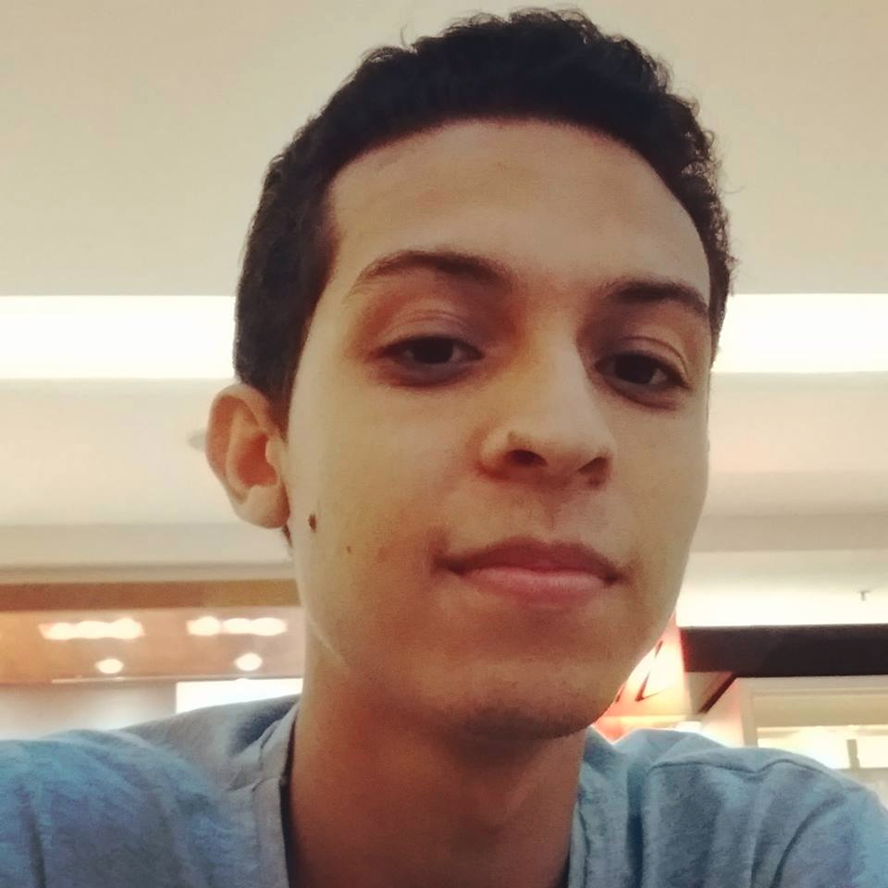
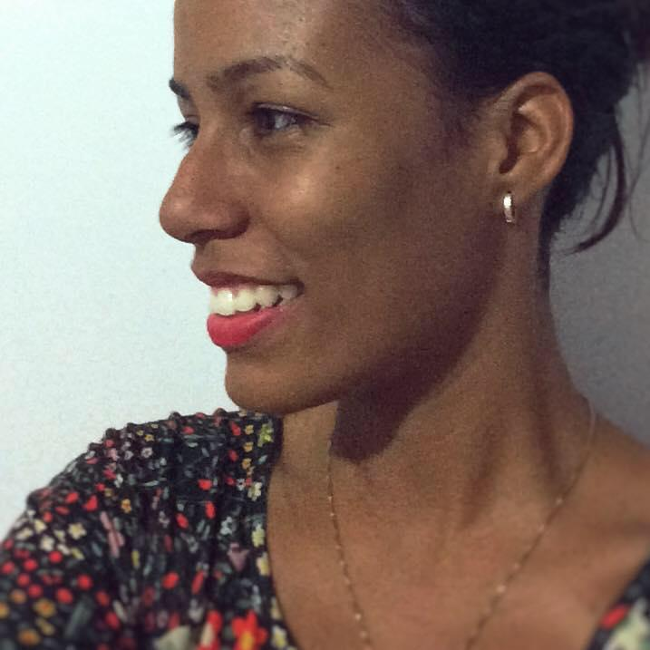
Equipe
Cláudio Henrique
Engenheiro de Software, MIT
Gerente de projetos
Dr. Marcos Vilela
Administração, Harvard
Diretor
Dra. Vitória Mendes
Economia, Harvard
Gerente de marketing

Slide 12
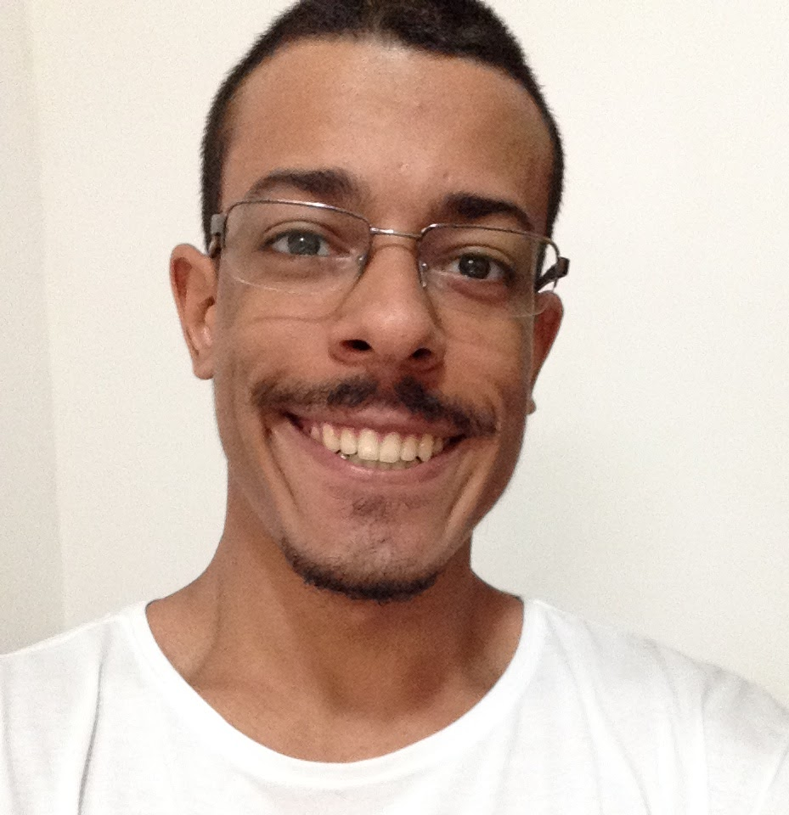
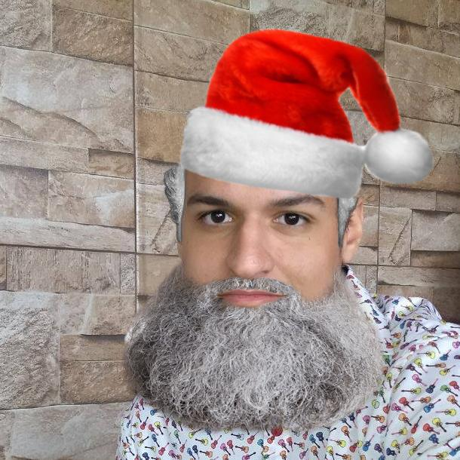
Equipe
Dr. Eduardo Vinícius
Engenheiro da Computação
Professor de Yale
Desenvolvedor
Dr. Vinicius Pinheiro
Engenheiro de Sistemas
Professor na Universidade de Munique
Desenvolvedor
Fernando Rosendo
Jardineiro Profissional
CEO

